Slide 1


Slide 2
TechTalk Ziele
Erfahrungsbericht Themencamp
Frameworks rund um Augmented Reality

Slide 3
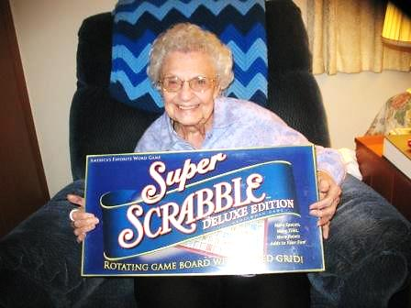

Slide 4
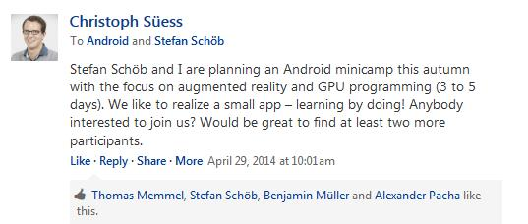

Slide 5

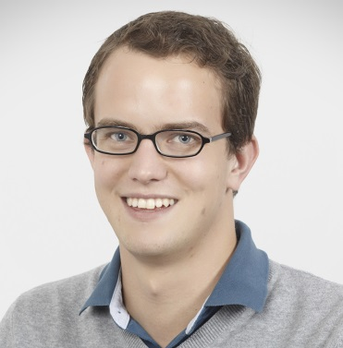

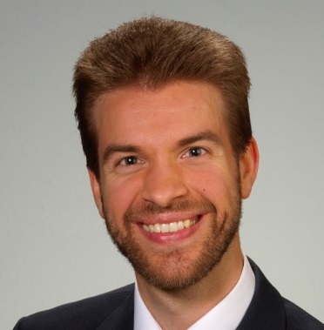


Servus Wien!

Slide 6
Vorbereitung

Slide 7

?

Slide 8
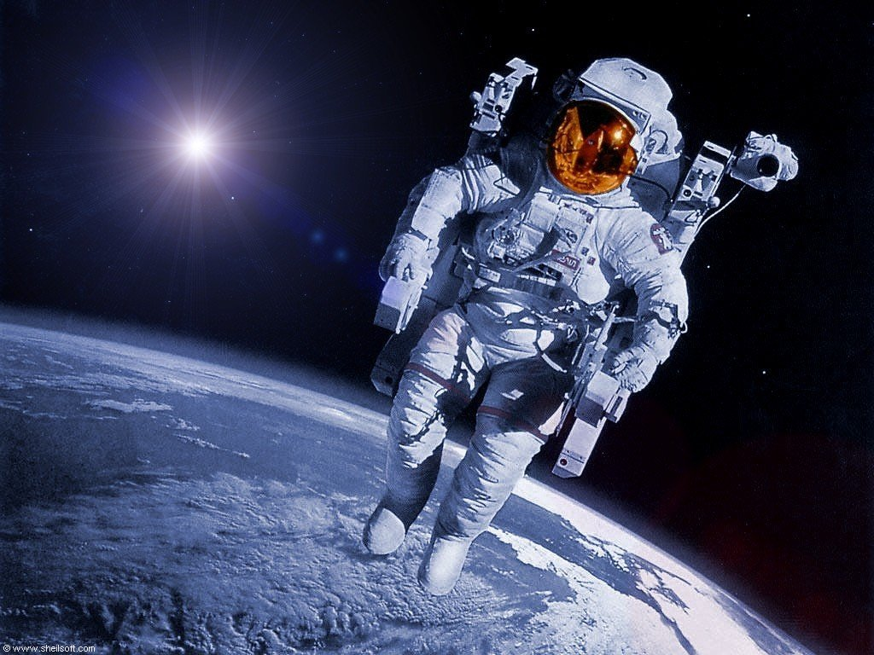

Hey Jeff! How did that work?

Slide 9

Beschreibung
Cross platform (IOS/Android) Augmented Reality Framework
Erkennt und Trackt Objekte, Bilder, Tags und Text im 3D-Raum
Aufgabe in ScrabbleAR
Spielbrett finden
Matrix

Slide 10
Less quality better target

